Slide 1

为农业现代化
推行体制改革
Nodir Djanibekov
莱布尼兹转型经济体农业发展研究所（IAMO）
德国哈勒（萨勒）
2022年8月11-12日||混合形式：伊斯坦布尔
CAREC地区农业发展及粮食安全工作坊
第2天，第2场：农业现代化及粮食安全知识分享

Slide 2
结构
农场规模—生产力探讨和论据交流
CAREC地区：农场结构
克服小型化和分散化问题的方法
  整合、合作社、集群
未来需要考虑的挑战

Slide 3
大型农场与小型农场：发展经济学最古老的谜题
农场规模与土地生产力之间的反比关系 (IR)
正比关系
反比关系（IR）
资料来源：Garzón Delvaux等人（2020a）。
  小型农户的劳动力/土地比率高（依靠家庭劳动力和较低的劳动力成本）
  小型农场比大型农场的生产力高
重要的政策含义：以减少土地所有权不平等问题为目标的土地改革将提高农业生产力（Eastwood等人，2010年）
  许多发展中经济体的平均农场规模不断下降
  通过将农业和发展政策导向小型农户，为解决粮食和营养安全问题提供支持证据

Slide 4
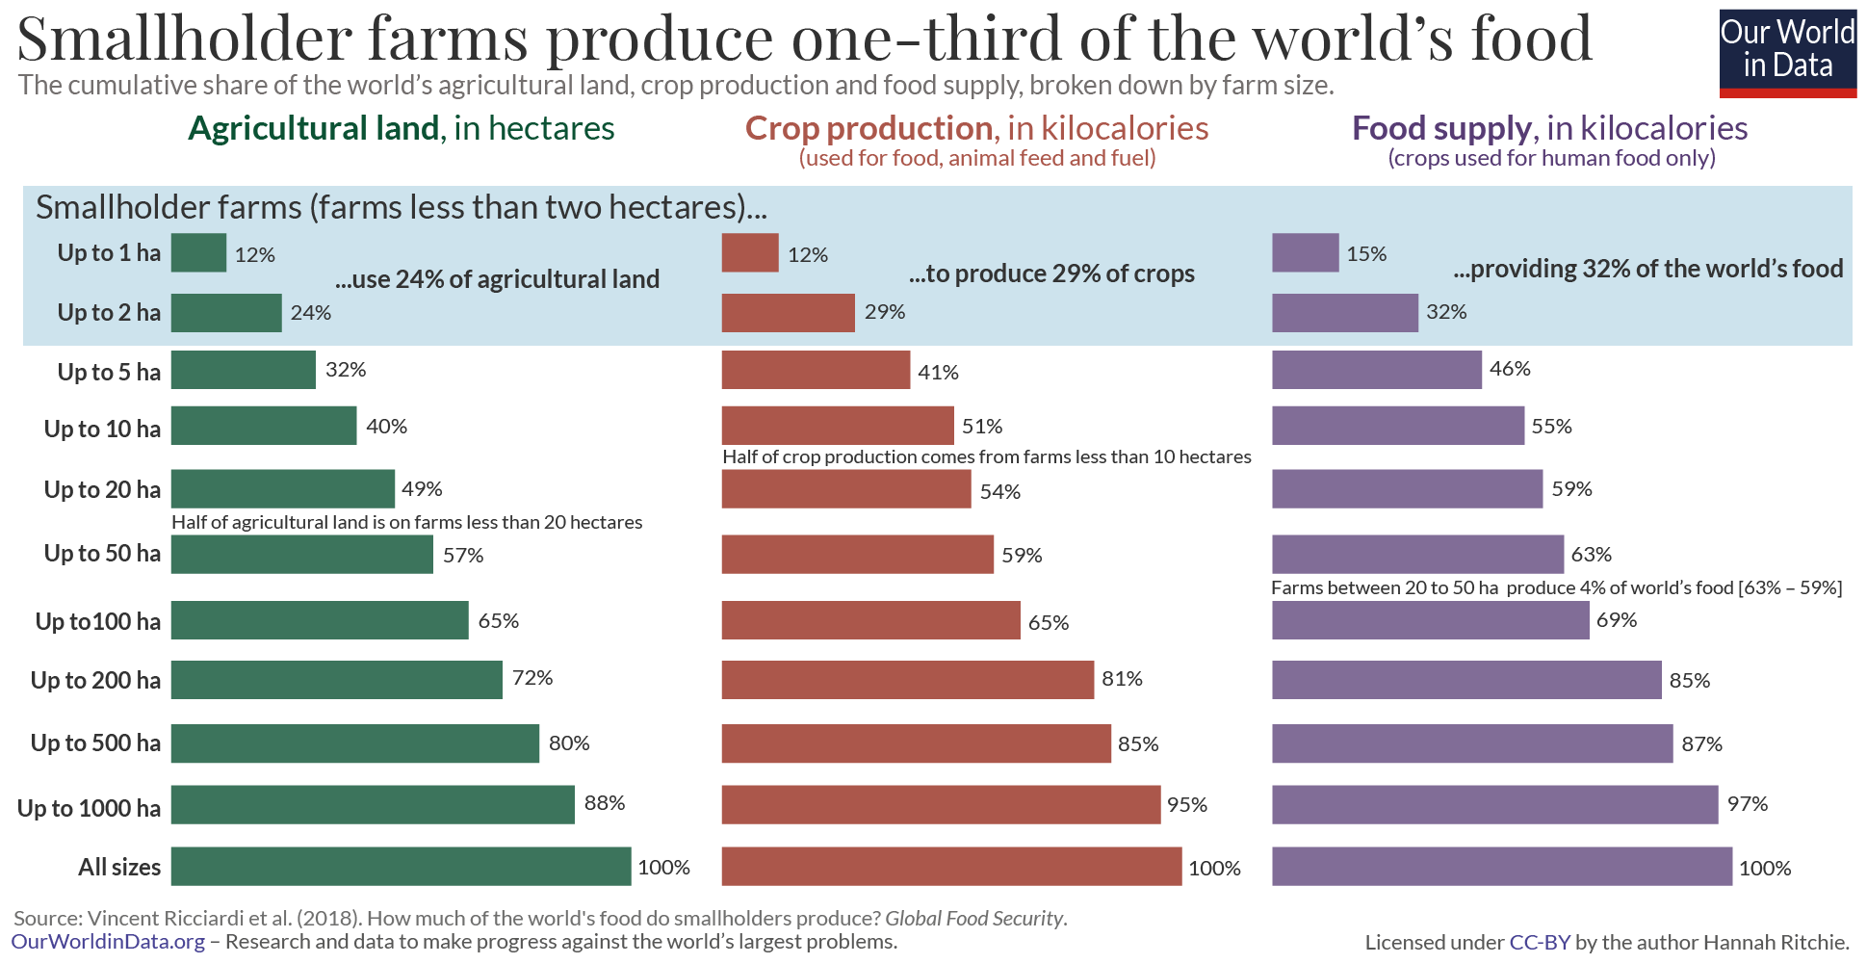
小型农户对全球粮食的贡献有多大？
全球小农户农场（<2公顷）：
以千卡为单位计算，生产全球29%的农作物
使用全球四分之一（24%）的农业用地
占世界粮食供应的三分之一（32%）

Slide 5
CAREC国家的部分特征
 | 农村人口（%） | 农业就业（占总就业人口的百分比） | 农业，每位工人的增加价值（2015年不变价值美元） | 农业，增加价值（占GDP%） | 收到的个人汇款（占GDP%） | 国际旅游，收入（占GDP%） | 自然资源租金总额（占GDP%）
中国 | 40.9 | 26.1 | 5,257 | 7.2 | 0.2 | 3.6 | 1.3
巴基斯坦 | 63.3 | 38.1 | 2,575 | 21.4 | 6.2 | 0.3 | 1.1
蒙古 | 31.5 | 26.9 | 5,263 | 11.4 | 3.2 | 4.1 | 17.2
阿富汗 | 74.5 | 43.2 | 1,198 | 24.7 | 4.4 | 0.3 | 0.8
阿塞拜疆 | 44.3 | 36.2 | 2,119 | 5.5 | 2.7 | 5.9 | 25.2
格鲁吉亚 | 41.4 | 40.1 | 1,707 | 6.5 | 11.8 | 19.5 | 0.4
哈萨克斯坦 | 42.6 | 15.7 | 7,180 | 4.5 | 0.3 | 1.5 | 18.3
吉尔吉斯斯坦 | 63.6 | 20.9 | 2,057 | 12.0 | 30.6 | 6.9 | 4.7
塔吉克斯坦 | 72.9 | 45.7 | 2,131 | 20.3 | 28.6 | 2.2 | 4.3
土库曼斯坦 | 48.4 | 21.7 | 无数据 | 11.0 | 0.0 | 0.0 | 19.4
乌兹别克斯坦 | 49.5 | 26.5 | 7,527 | 26.7 | 13.4 | 2.2 | 14.2
注：所有数值均为2017年—2019年平均值。
资料来源：世界发展指标（2022年）。
Notes:
八个CAC国家的经济状况各不相同，这决定了新冠疫情的影响作用（表1）。除自然资源出口国和格鲁吉亚外，农业在大多数国家的国内生产总值（GDP）中仍占很大比重。乌兹别克斯坦和塔吉克斯坦位居榜首，其农业部门为其GDP所做贡献分别占四分之一和五分之一。
在该项目框架内，对下述国家进行了分析：亚美尼亚、阿塞拜疆、格鲁吉亚、哈萨克斯坦、吉尔吉斯斯坦、塔吉克斯坦、土库曼斯坦和乌兹别克斯坦。
在该地区的人口中，农业就业仍占总就业人数中占有很大比例。塔吉克斯坦有几乎一半的就业人口从事农业工作。在阿塞拜疆和格鲁吉亚，超过三分之一的就业为农业领域。即使在资源出口型经济体中，农业占总就业份额仍接近15%。在所有国家中，农业就业的比例都超过了农业所占GDP的比例，这表明劳动生产率相对较低。

Slide 6
每人每农场可耕地
 | 农村人口人均耕地面积（公顷） | 平均农场面积（公顷） | 注释 | 农业，增加价值（占GDP%）
中国 | 0.21 | 0.8 | 大约 2.3 亿个农场，93%的农场不到1公顷。 | 经合组织（2018年）
巴基斯坦 | 0.23 | 2.6 | 小于3公顷的农场农户占用了28%的土地 | 来自2015年农业普查的结构数据
蒙古 | 1.33 |  | 超过23万个农场（2011年） | Lowder等人（2016年）
阿富汗 | 0.28 | 1-2 | 超过300万农民（2002年） | Lowder等人（2016年）
阿塞拜疆 | 0.48 | 1.7 | 65%的农场农户的面积<1公顷，他们占用了10%的土地 | 来自2015年农业普查的结构数据
格鲁吉亚 | 0.20 | 1.3 | 73%的农场小于1公顷，占用了19%的土地 | 2010年农业普查的结构数据
哈萨克斯坦 | 3.84 | 117.4 | 80%的农场面积<50公顷（平均面积为11.3公顷），且耕地面积<8%。 | 官方数据（2020年）
吉尔吉斯斯坦 | 0.32 | 2.2 | 占用89%的耕地 | 官方数据（2016年）
塔吉克斯坦 | 0.11 | 3.0 | 占总耕地面积的82% | 官方数据（2020年）
土库曼斯坦 | 0.69 | 6.6 | 只有约2700个农场，占总耕地的1%。70%的耕地属于Dayhan农场工会（前身为苏联集体农庄） | 官方数据（2020年）
乌兹别克斯坦 | 0.25 | 23.6 | 个体农场占约75%的播种土地 | 官方数据（2020年）

Slide 7
人口稠密地区的小型农场
农场主有些做大做强，
却也有些规模缩小
资料来源：哈萨克斯坦官方统计局（2021年）。
资料来源：经合组织（2018年），吉尔吉斯斯坦官方统计局（2014年）。

Slide 8
按农场规模统计的各类主要食物的产量
小型农户在中国的主要食物生产中发挥着巨大作用
在CAREC其他地区中占地2-20公顷的农场
2/7:
阿富汗
巴基斯坦
7/29:
阿塞拜疆
格鲁吉亚
哈萨克斯坦
吉尔吉斯斯坦
塔吉克斯坦
土库曼斯坦
乌兹别克斯坦
1/3:
蒙古
资料来源：Herrero等人 （2017年）。
至此，我们可以得出以下结论：
CAREC国家的大多数农场为小型农户...
…并为粮食生产做出重要贡献

Slide 9
发展中国家IR减弱
当农业部门的资本密集性提高且工资上涨时：
小型农场转变为大型资本密集型农场（Otsuka等人，2016年）。
  相对于大型农场，小型农场的生产率有所下降
当以总产出衡量时->IR：农业绩效会随着农场规模的增长而下降
当以净值和效率指标衡量时，大型农场往往比小型农场的表现更好。
基于对看板数据的观察：随着时间的推移，IR持续下降：
中国的农场地块面积与土地产量之间存在强正相关（王等人，2015年）
吉尔吉斯斯坦的每公顷收入与耕地面积呈正相关（Savastano和Scandizzo，2009年）
塔吉克斯坦呈“U形”关系（Closset等人，2015 年）
IR并非某些特定类型农场的优势，但：
是要素市场不完善和农村劳动力缺少机会的表现
遗漏与缺乏土壤质量数据相关变量的问题
统计问题，测量误差

Slide 10
CAREC国家小型农场的未来？
资料来源：Garzón Delvaux等人（2020b）。
与使用早期数据所开发的研究相比，使用近期数据对农场规模-农业产出之间关系进行的研究记录下的IR可能较低
然而，这并不意味着应在农业食品政策制定中放弃小型农户。
  小型农户应享有关键经济和社会正当合理待遇（农村人口的农村福利）。
重新审视并扩大中型农场促进发展的作用

Slide 11
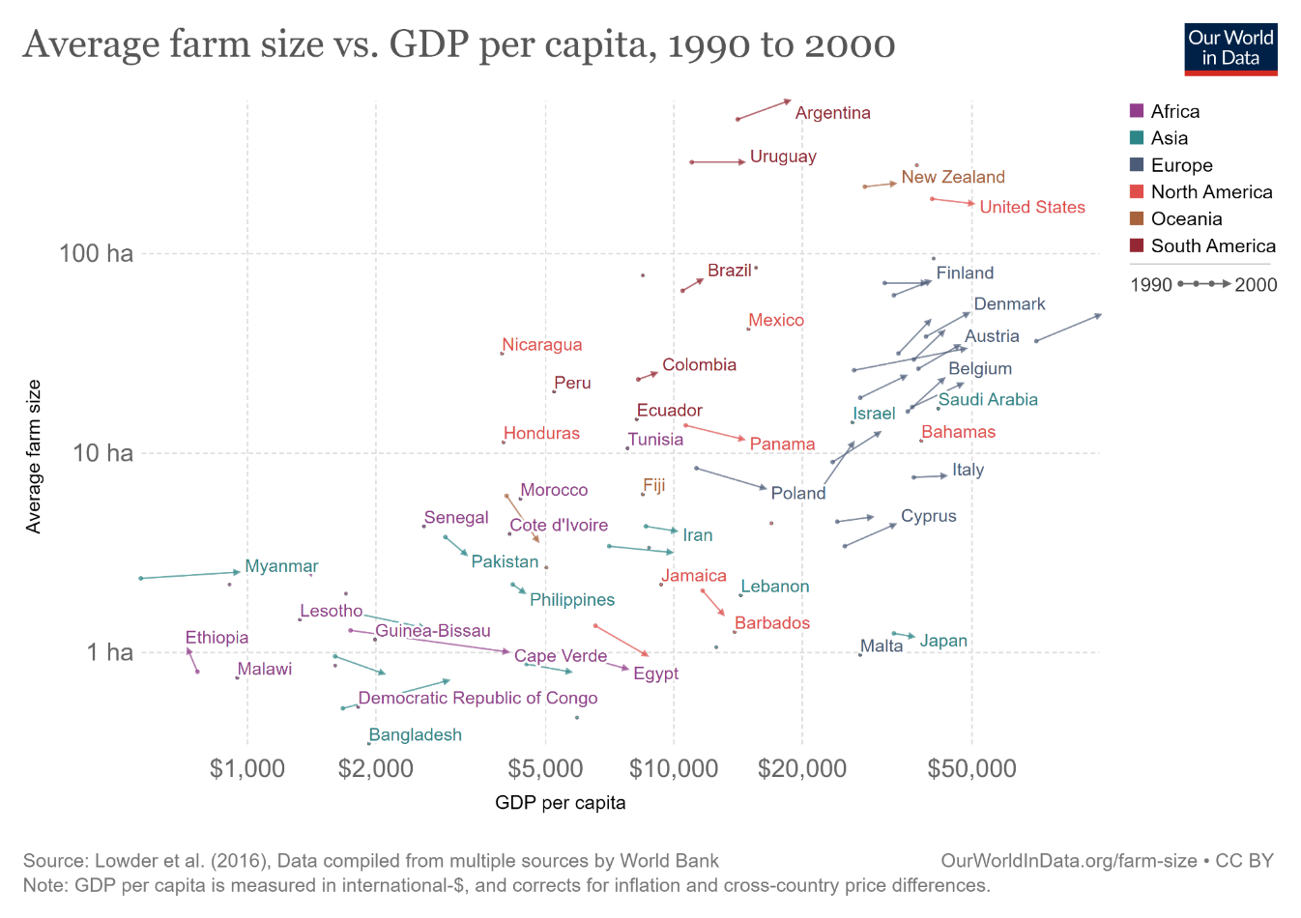
有关农场规模的争论
收入和农场规模之间的正比关系
较富裕国家中的农场通常规模较大

Slide 12
“小”的问题：还能说小就是美吗？
雇佣工人的国有/集体农场
雇佣工人的国有/集体农场
?
土地改革与分散化
农业现代化
农业技术采用率低（ 获得技术的交易成本高 ）。
难以获得信贷（缺乏抵押品）
营销渠道方面受到大型公司的排挤（现有议价能力）。
小型农户是农业现代化的障碍么？
小农系统是否对粮食安全产生威胁并阻碍扶贫工作？
哪些工具可以让小农走出“贫穷但高效”的陷阱？
  重组农业价值链和土地市场
  推广旨在提高小农生产力的政策和技术
  帮助小型农户从规模经济和参与现代价值链中受益

Slide 13
进行体制改革，在以农场为基础的小规模零散农业系统中实现规模经济
3C
Consolidation 整合
Cooperatives 合作社
Clusters 集群
土地使用权

Slide 14
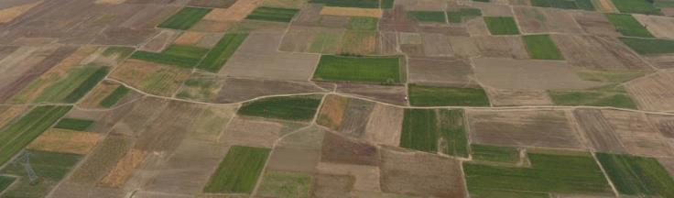
土地和农场整合
分散化农业：农民持有空间中分散的几个小地块
分散的地块可能存在劳动力、水或粮食生产的季节性高峰：
  提高农民的灵活性、各类设备投入的季节性调整、平稳的农业收入、小型农户的风险管理
然而，实现分散型地块的成本更高-> 产出受损、集约农业受阻、土地价值下降
较小的分散地块阻碍了重型设备的使用（从机械到杀虫剂等）
通过农民之间的地块交换来整合农场
  无需提升农场规模或改变权力结构
由于对其他农户缺乏信任、缺少其他地块相关信息，小型农户常拒绝此类交换合并。
受土地交易的限制，农民在一段时间内调整零散地块的能力有限
图片：粮农组织MAINLAND项目。

Slide 15
乌兹别克斯坦的农场整合
乌兹别克斯坦农场整合示意图
零星
自上而下
没有全额农场补偿
对农场投资的信任和激励措施受损
资料来源：Djanibekov等人。（2012年）。
乌兹别克斯坦单个农场平均变化
资料来源：Zorya等人。（2019年）。

Slide 16
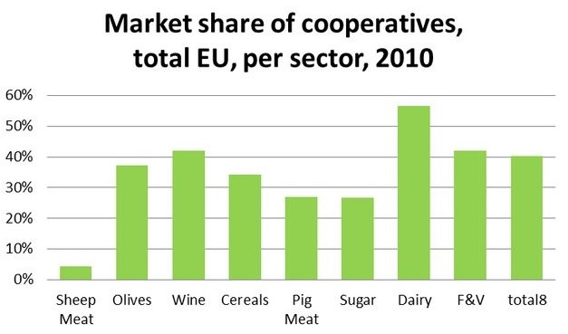
农业合作社
人们自愿联合起来，通过共同拥有和民主控制的企业，满足他们共同的经济、社会和文化需求和愿望的自治协会（国际合作社联盟，2022年）。
并非由个体农民的资源和商品汇集而成的商业机构 。
合作社的主要形式：
供应合作社
营销合作社（含有信贷和农学部门的多用途合作社）
合作社原则
自愿及开放的成员资格
成员民主控制
成员经济参与
自治及独立性
教育、培训和信息
合作社之间的合作
对社群的关注
资料来源：国际合作社联盟（2022年）。

Slide 17
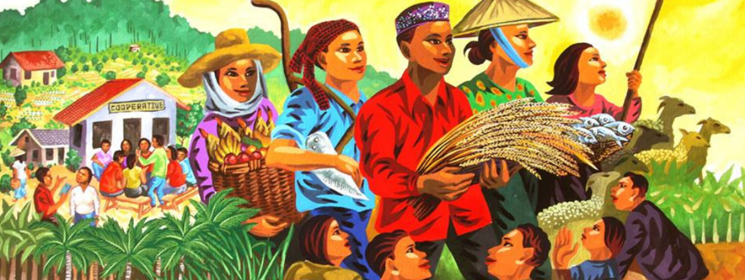
合作社：经验证实的理论特征
Grashuis和Su（2019年）：合作社：
在设备供应投入和产出市场需求失灵的情况下，提高农场交货价格
提供了面对独家买方和垄断者时的议价能力
通过提高生产力、获得设备投入、技术专长和非农工作机会，增加成员的家庭收入
通过更方便地获得饲料、种子、农药、化肥、知识和机械，提高固定资产的生产力。
提高成员改善产品质量的能力和意愿
投入产出效率提升：虽然 (i)合作社不一定比非合作社的效率更高，(ii)合作社成员比非合作社成员更有效率
减少投入设备的单位支出或/和提高总投入的采用率（农业集约化）
照片：亚洲农民可持续发展协会

Slide 18
合作社面临的挑战
由国家控制和管理了几十年的企业，在分裂为个体农场或私有化之前处于崩溃状态
由捐助者推动的社区持有合作社常缺少“友好”的立法
引入（强制推行）合作社时对当地情况没有正确了解，例如农民之间缺乏信任、合作社的负面历史、特点各异的农民
通过立法强制建立的合作社不符合自然条件
由于农民对领导合作社缺乏了解，导致管理面临挑战
合作社成员的搭便车问题和旁门左道：成员态度和目标异化加剧会对承诺履行和参与程度产生影响（Hakelius和Hansson，2016年）
小型和大型生产者间利益分配不均

Slide 19
以农业为基础的集群
生产者、农业企业和机构集中于同一农业或农工业分部门，在应对共同的挑战和追求共同的机会时相互联系并建立起价值网络（粮农组织2010年）。
  企业间合作，传播组织和技术创新，以及有利于整个价值链的行业倡议机制（粮农组织，2017年）
大多数收益与合作社相同，另外：
高附加值和创新
依靠熟练劳动力、资本和技术密集型体系
当产品种类较多且下游集成商（主导公司）较少时尤为重要，可获得更加开放、多样化的营销渠道
触达出口市场
资料来源：粮农组织（2010年）。

Slide 20
以农业为基础的集群
自然需要良好的宏观经济政策、良好的商业扶持环境和良好的制度（欧盟委员会，2014年）
试图在集群中创造或诱导增长可以促生一种新的产业政策形式：
  通过补贴或保护，使投资倾向于政策制定者青睐的行业
  最容易接触到政府的特殊利益集团可能会掌控集群政策（Pislaru，2004年）
成功的农业集群往往规模大、价值高、以出口为导向（粮农组织，2010年）
土地使用权问题：由于所有权公有化、缺乏明确的所有权认定，或在为扩大商业规模和现代发展而获取土地方面缺乏敏感性，导致投资和生产力有限
外部促进和融资：为避免政策向某一特定群体倾斜，集群发展需要一个非利益相关方主理整个集群

Slide 21
法治与腐败控制
合作社、集群和基于市场的整合取得成功的关键因素在于良好的治理手段，例如：
法治
控制腐败
参与者之间的信任至关重要
  并鼓励私人投资并尽量减少代理问题
资料来源：全球治理指标（2022年）。

Slide 22
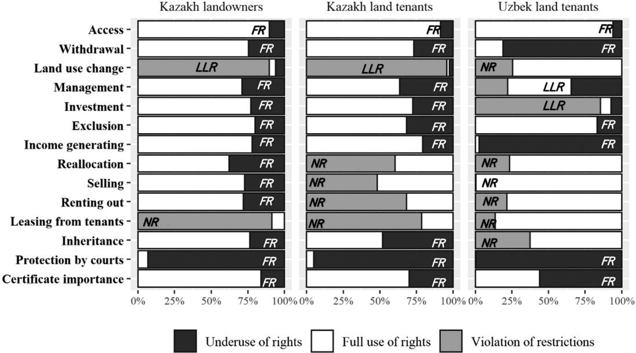
土地使用权
促进更有效、更公平的土地政策和制度
保障农民的财产权：
  获得信贷的抵押品
  对土地质量和技术进行投资的信心
  市场驱动的农田交换及扩大农场规模
法律权利和实际做法之间的差异
资料来源：Akhmadiyeva和Herzfeld（2021年）。

Slide 23
技术（或改革）“跑步机”
成功的农民大多仍依靠技术
  土地所有权集中在少数大型农场中
“落后者”无法在“跑步机”上竞争，将退出农场业（Cochrane，1958年）
  “落后者”的资源（土地、劳动力、机械）被采用技术的人吸收
农村无地贫困人口和迁往城市中心的移民越来越多
在 "土地市场 "中的“跑步机”，
  农民不断出价购买土地，促使土地价格上涨（Levins和Cochrane，1996年）。
  不进行耕种的土地所有者和租用土地进行耕种的农民数量均在上升
  因向不进行耕种的土地所有者支付土地租金，导致农村经济收入减少
  对土地的竞争可能导致各类行为者之间形成捕食者与猎物的关系（Appel和Balmann，2022年）。
  农业政策无法达到目的：不进行耕种的农民获取农业收入
资料来源：Fan和Chan-Kang（2005年）

Slide 24
展望未来：避免技术“跑步机”
考虑小型农场需求后向农业研究投资
针对小型农场的信贷、设备投入和新技术的补贴
通过农业研究促进小型农场生产高价值商品
  而非将大量公共预算用于灌溉和大型作物种植推广项目
在运输、零售连锁店、加工和储存方面吸引私人投资
健全的社会安全网络，避免贫困陷阱，并促进农村非农部门的政策发展
资料来源：Fan和Chan-Kang（2005年）

Slide 25
最后，但同等重要的是
CAREC国家——黑（白）盒子？
下方地图展示出国家级农业普查（紫色）或家庭调查（橙色）数据来源
资料来源：Ricciardi等人（2018b）：全球范围内按农场规模整理分析的粮食产量开放获取数据集。

Slide 26
IAMO政策简报
Akhmadiyeva, Z., Herzfeld, T.（2020年）《如何使中亚地区的正式土地权与农民的观念相一致？》IAMO政策简报第38号，哈勒（萨勒）。https://www.iamo.de/fileadmin/user_upload/IAMOPolicyBrief38en.pdf
Petrick, M., Djanibekov, N.（2019年）《乌兹别克斯坦的农场重组：下一步是什么？》IAMO政策简报第36号，哈勒（萨勒）。https://www.iamo.de/fileadmin/documents/IAMOPolicyBrief36_en.pdf

Slide 28
参考文献
Akhmadiyeva, Z., Herzfeld, T. (2021) 中亚地区的实践如何与土地法相匹配？土地使用政策109, 105726。
Appel, F., Balmann, A. (2022) 捕食者还是猎物？农场扩大对邻近农场的影响。《农业经济学杂志》https://doi.org/10.1111/1477-9552.12503
Barrett, C.B., Bellemare, M.F., Hou, D.Y. (2010) 重新考虑对生产力-规模反比关系的传统解释。《世界发展》38（1），88-97。
Bijman, J., Iliopoulos, C., Poppe, KJ, Gijselinckx, C., Hagedorn, K., Hanisch, M., Hendrikse, GWJ, Kühl, R., Ollila, R., Pyykkönen, P., van der Sangen, G. (2012) 支持农民合作社。最终报告，瓦赫宁根大学，https://edepot.wur.nl/245007
Closset, M., Dhehibi, B.B.B., Aw-Hassan, A. (2015) 衡量气候变化对农业的经济影响：塔吉克斯坦农田的李嘉图式分析。《气候与发展》7(5), 454-468。
Cochrane, WW (1958)农场价格：神话与现实。明尼苏达大学出版社，圣保罗。
Djanibekov, N., Van Assche, K., Bobojonov, I., J.P.A. Lamers, J.P.A. (2012) 乌兹别克斯坦的农场结构调整和土地整合：新农场与旧障碍。《欧亚研究》64(6), 1101-1126。
Eastwood, R., Lipton, M., Newell, A.（2010）农场规模。在：R. Evenson, P. Pingali (Eds.) 农业经济学手册卷。 4，Elsevier，第 3323-3397 页。
欧盟委员会 (2014) 工业与创业。集群。 http://ec.europa.eu/commission_2010-2014/tajani/priorities/clusters/index_en.htm
Fan, S., Chan-Kang, C. (2005) 小就是美吗？亚洲农业的农场规模、生产力和贫困。《农业经济学》32 (1), 135-146。
粮农组织（2010年）发展中国家的农业集群：在全球化经济中保持竞争力，Eva Gálvez Nogales（主编），意大利罗马。
粮农组织（2017年）农业产业发展的地域工具——资料手册，Eva Gálvez Nogales 和 Martin Webber（编辑），意大利罗马。
Garzón Delvaux, P.A., Riesgo, L., Gomez y Paloma, S.（2020a）农场规模-产量关系：回顾。EUR 30471 EN，欧盟出版局，卢森堡。
Garzón Delvaux, PA, Riesgo, L., Gomez y Paloma, S. (2020b) 在发展中国家，小型农场是否比大型农场更高效？《科学进展》6 (41)。 https://doi.org/10.1126/sciadv.abb8235 _

Slide 29
参考文献（续）
Graeub, B. E., Chappell, M. J., Wittman, H., Ledermann, S., Kerr, R. B., Gemmill-Herren, B. (2016) 世界家庭农场的状况。《世界发展》87，1-15。
Grashuis, J, Su, Y. (2019) 农民合作社实证文献综述：产量、所有权及治理、财务和成员态度。《公共与合作经济学年鉴》90 (1), 77-102。
Hakelius, K., Hansson, H. (2016) 衡量农民对农业合作社态度的变化：瑞典农业的证据，1993-2013。《农业综合企业》32（4），531-546。
Herrero, M., Thornton, PK, Power, B., Bogard, JR, Remans, R., Fritz, S., Gerber, JS, Nelson, G., See, L., Waha, K., Watson, RA , West, PS, Samberg, LH, van de Steeg, J., Stephenson, E., van Wijk, M., Havlík, P. (2017) 农业和人类使用的养分生产地理：跨学科分析。《柳叶刀·星球健康》1 (1), e33-e42。
国际合作联盟（2022） (https://www.ica.coop/en/cooperatives/cooperative-identity)
Levins, RA, Cochrane, WW (1996) 重新审视赛道。《土地经济学》72（4），550-553。
Lowder, S. K., Skoet, J., Raney, T. (2016) 全世界农场、小农农场和家庭农场的数量、规模和分布。《世界发展》87，16-29。
经合组织（2018）《中国的创新、农业生产力和可持续性》。《经合组织食品和农业评论》，经合组织出版社，巴黎。
Otsuka, K., Liu, Y., Yamauchi, F.（2016）亚洲小型农场的未来。《发展政策评论》34（3），441-461。
Pislaru, D. (2004) 集群发展的前景和挑战：在罗马尼亚实施集群模式的可能性。经合组织 LEED 会议，罗马尼亚。 http://www.oecd.org/regional/leed/31798594.pdf
Ricciardi, V.、Ramankutty, N.、Mehrabi, Z.、Jarvis, L. 和 Chookolingo, B. (2018a) 小农生产了多少世界粮食？《全球粮食安全》17, 64-72。
Ricciardi, V.、Ramankutty, N.、Mehrabi, Z.、Jarvis, L. 和 Chookolingo, B. (2018b) 从农业普查和调查中获得的按农场规模划分的作物产量开放获取数据集。数据简报19，1970-1988。
Savastano, S., Scandizzo, PL (2009) 不确定土地市场中的最佳农场规模：吉尔吉斯共和国案例。《农业经济学》40，745-758。
Wang, J., Chen, KZ, Gupta, SD, Huang, Z. (2015) 小仍然就是美吗？中国和印度的水稻农场规模和生产力的比较研究。《中国农业经济评论》7（3），484-509。
Zorya, S., Djanibekov, N., Petrick, M. (2019)：乌兹别克斯坦的农场重组：进展如何，下一步是什么？华盛顿特区：世界银行集团，http://hdl.handle.net/10986/31248

Slide 30
要点信息
在许多 CAREC 国家，小型农户经营着许多耕地
小型农户和家庭农场为 CAREC粮食生产贡献良多
IR持续减弱，影响小农的比较优势
土地整合、农业合作社和农业集群能为农业带来规模经济
土地权属和治理方面的进步将使这些模式取得成功
尽管存在优势，但做出政策决定时仍需要了解并考虑这些模型所面临的挑战
Source: Fan and Chan-Kang (2005)

